Slide 1
Застосування інформаційно-комунікативних технологій під час вивчення творчості
Т. Г. Шевченка

Slide 2
Напрями використання комп’ютера під час вивчення творчості Т. Г. Шевченка
Використання Інтернету для виконання завдань творчого
характеру
Інтегровані уроки
Різні види презентацій, проектна діяльність
Мультимедійні наочні посібники: схеми, електронні версії підручників
Електронні тренажери
Віртуальні екскурсії, художні фільми, фонотека
Застосування різних форм контролю

Slide 3
Презентація - звіт
Презентація - таблиця
Презентація -підказка
Презентація –узагальнення вивченого
Презентація - вікторина
Презентація - словник
Презентація - кросворд

Slide 4
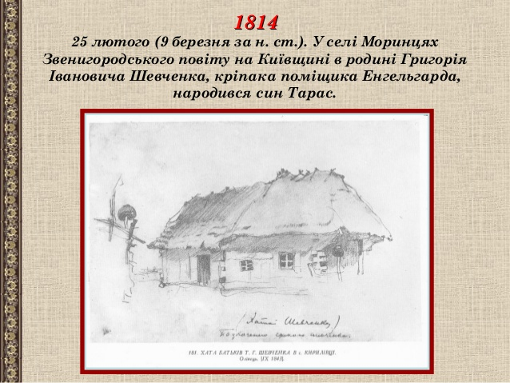
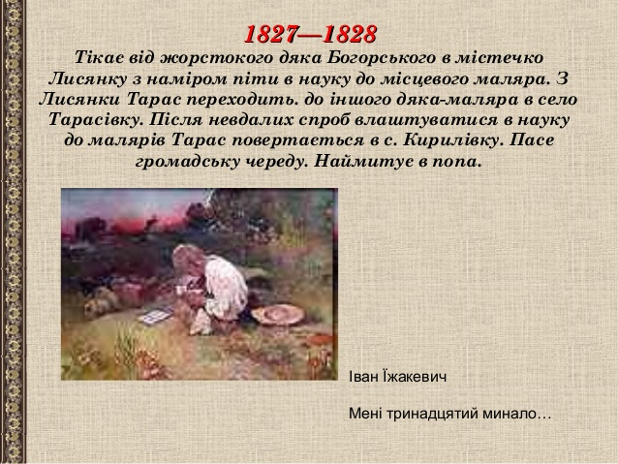
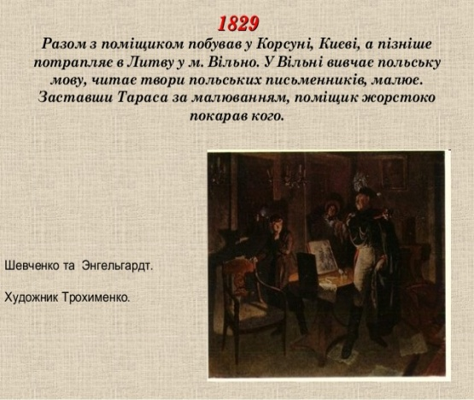
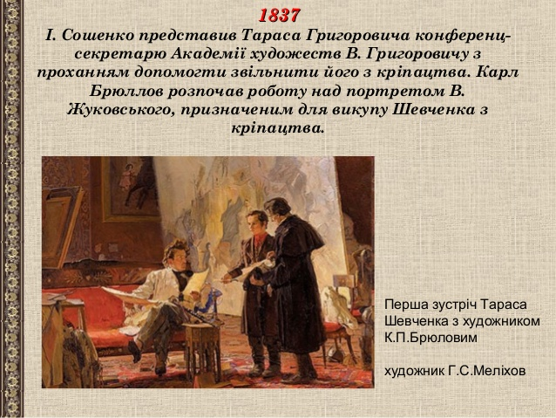
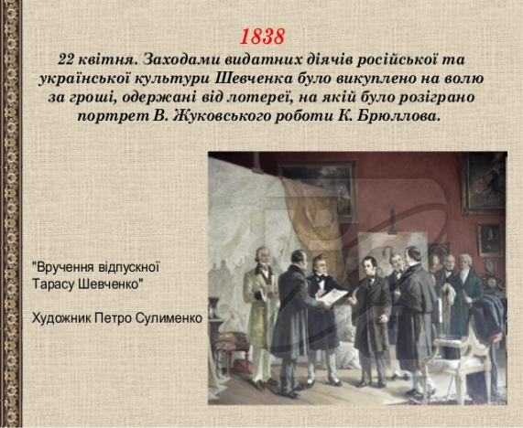
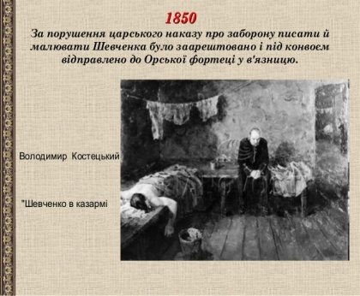

Slide 5
Ознаки ранньої творчості Шевченка
Туга за козацьким минулим
Зв’язок з фольклором
Романтизм
Ознаки романтизму
Конфлікт між мрією та дійсніс-тю
Герой – сильна особис-тість
Викорис-тання фольк-лорних сюжетів та образів
Ідеаліза-ція третього стану та народного духу

Slide 6
 | Іменники | Прикметники | Дієслова
Ярема Галайда | Наймит Месник Патріот Борець | Рішучий Люблячий Чесний Справедливий Відданий Нездоланний Злий | Допомагає Кохає Вірить Захищає Прощає Бореться Переживає

Slide 7
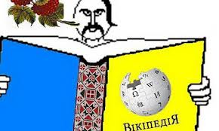
Словник застарілих слів у творах Шевченка
вертоград - сад
чертог - палац
ретязь - ланцюг
оливо - олівець
лиця - щоки
вої - вояки
ланіти - щоки
живот - життя
пря - спір
глаголи - слова, мова
возлісся - узлісся
воспівати - оспівувати
врата - ворота
враг - ворог
глава - голова
злото - золото
Чижмак Настя, 9 клас

Slide 8
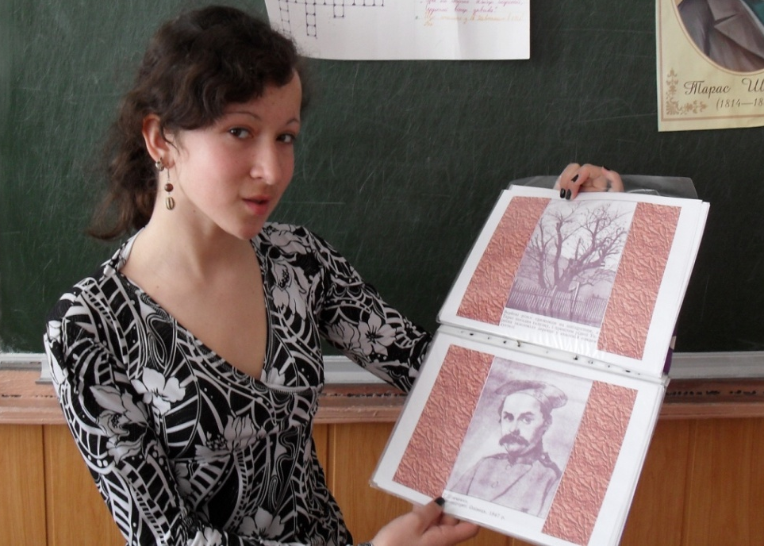
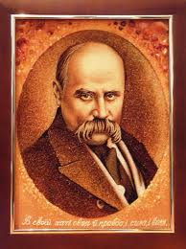
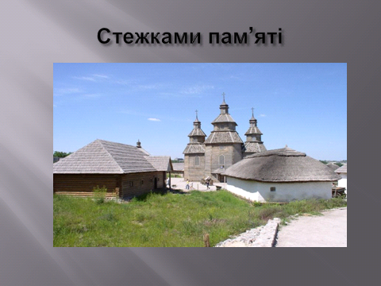

Slide 9


Дитинство
Прізвище пана, якому належала сім’я Шевченків
Енгельгардт

Slide 10
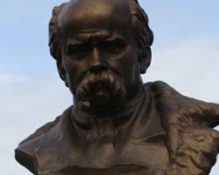
Шевченко й Харків
Хто автор пам’ятника Шевченкові в Харкові?
Манізер

Slide 11
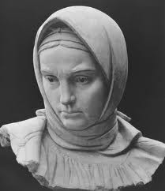
Шевченко й українське кіномистецтво
Який твір Шевченка було вперше екранізовано?
«Катерина»

Slide 12
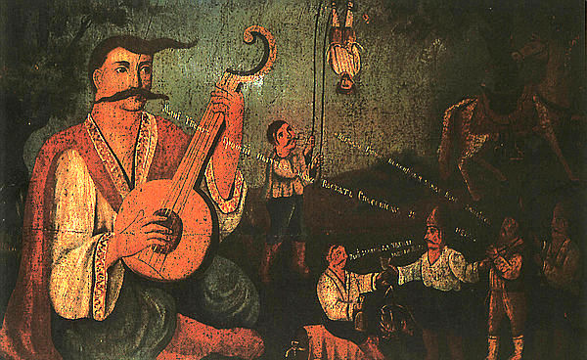
Чи уважний ти читач
У яких творах Шевченко опоетизував історичну добу України, відображену на картині?
«До Основ’яненка», «Тарасова ніч»

Slide 13
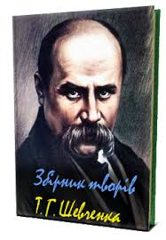

Чи уважний ти читач
Природний супутник Землі, що згадується в баладі, яка починається словами «Реве та стогне Дніпр широкий…»?
Місяць

Slide 14
Який розділовий знак треба поставити в безсполучниковому
складному реченні на місці сови ?
І досі сниться під горою між вербами та над водою біленька хаточка.
Двокрапка

Slide 15

Тренажери з теми «Синтаксис»
Укажіть тип складного речення з твору Шевченка (назвіть назву твору)
Пішов шелест по діброві;
Шепчуть густі лози,
А дівчина спить під дубом
При битій дорозі.
а) складносурядне
в) складнопідрядне
Правильна
відповідь
Б
«Причинна»
б) з різними видами
зв’язку
г) безсполучникове

Slide 16
Тренажери з теми «Синтаксис»
Укажіть, чим ускладнене просте речення
«І той минув – день Маковія,
Велике Свято в Україні».
а) однорідні члени
речення
в) звертання
Б
«Гайдамаки»
Правильна
відповідь
б) відокремлена
прикладка
г) вставне слово

Slide 17
Тренажери з теми «Синтаксис»
У якому реченні ставиться тире?
А. Плаче козак шляхи биті заросли тернами.
«Думка»
Б. Піди до криниці поки півні не співали у мийся
водою.
«Тополя»
А
Правильна
відповідь
А
Б

Slide 18
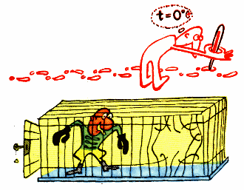
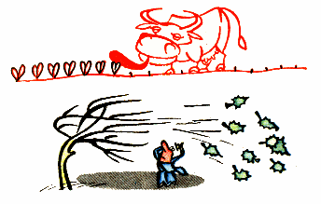
ФРАЗЕОЛОГІЯ
Дунув вітер понад ставом —
І сліду не стало («Катерина»).
І слід пропав
І слід простиг
Як корова язиком злизала
І сліду не лишилося
Тільки й бачили
Як водою змило
Як вітром здуло
Як у воду впало

Slide 19
Будова слова
Б'ють пороги; місяць сходить, як і перше сходив... Нема Січі, пропав і той, Хто всім верховодив! Чайка скиглить літаючи, мов за дітьми плаче; Сонце гріє, вітер віє на степу козачім.
«До Основ’яненка»
Пороги -
Місяць -
Сходить -
Січі –
Літаючи -
Плаче –
Козачім -
Порозі
Місячний
Сходжу
Сікти
Лечу
Плакати
Козак

Slide 20
За чотири хвилини написати, які події в житті Шевченка відбулися у вказані роки.
1814р. – народився в с. Моринцях
1831р. – приїхав у Петербург
1838р. – викуплений з кріпацтва
1840р. – виходить «Кобзар»
1845р. – пише «Заповіт»
1847р. – заарештований
1857р. – закінчується період заслання
1860р. – присвоюється звання академіка
1861р. – помер у Петербурзі

Slide 21
Мріяти й шукати, доки жити,
Шкварити байдужість на вогні!...
А якщо відкрию вже відкрите, -
Друзі! Ви підкажете мені…
Василь Симоненко
Дякую за увагу!

